Slide 1
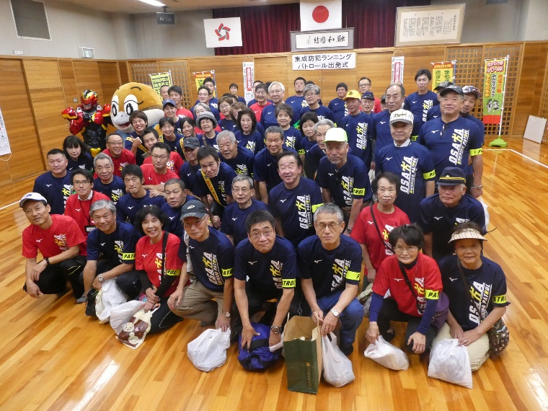
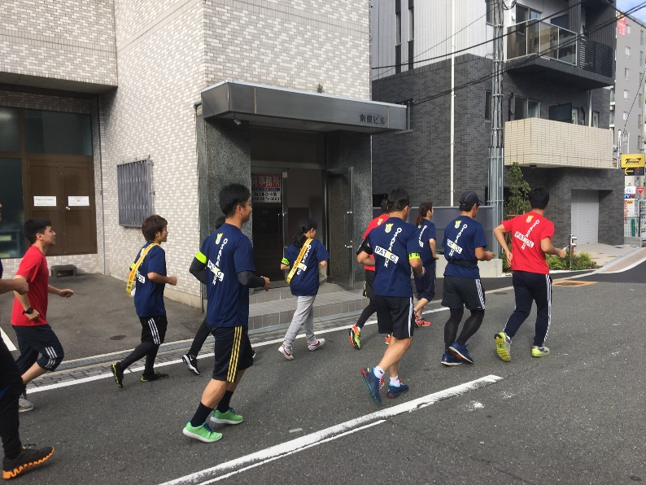
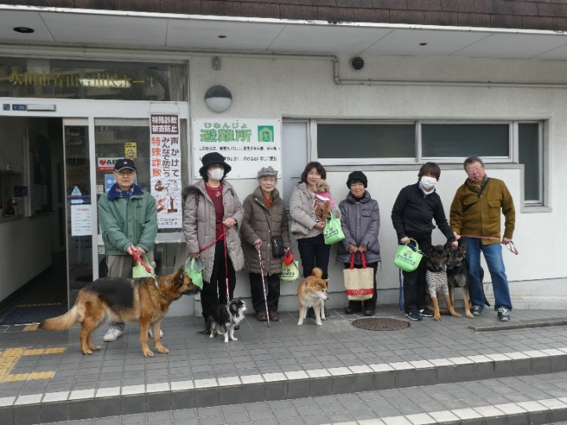
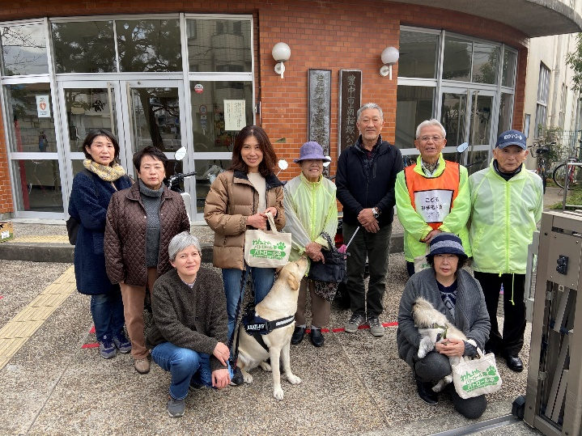
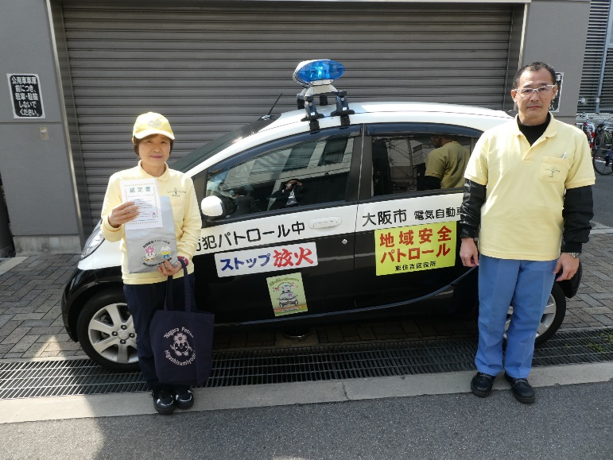
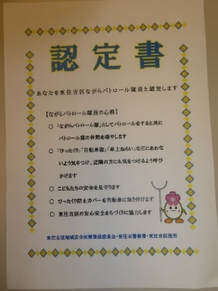
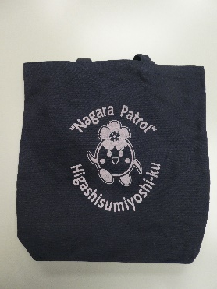
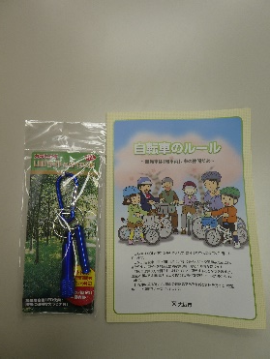
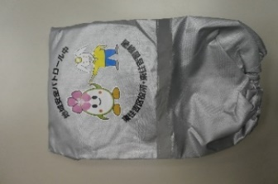
大阪府 青少年・地域安全室 治安対策課 発行
治安対策ニュース
第３１号 (令和２年４月発行) 発行：年３回
やってみよう！「ながら見守り」
ながら見守りとは
「ながら見守り」とは、買い物やウォーキング又は営業活動等の日常生活の中で、少しだけ「防犯の視点」を持って、地域の子ども、女性、高齢者などを見守る多くの方が出来る取り組みです。
大阪府内で行われているながら見守り活動等についてご紹介します。
大阪ランニングパトロールとは
大阪ランニングパトロールは、
「ＲＵＮＮＩＮＧ ＰＡＴＲＯＬ」と記載されたオリジナルＴシャツを着て、街行く人に「こんばんは」「パトロール実施中です」などと声をかけながらランニングを行う活動です。
昨年２月に大阪府警、大阪府、企業と立ち上げ、現在はボランティア団体、学生なども参加し、約１０００人が大阪府内で随時パトロールを行っています。
誰でも参加できる活動です。
東成防犯
ランニングパトロール
ランニングパトロールの様子
わんわんパトロールとは
わんわんパトロールとは、愛犬と散歩しながら地域の子ども、高齢者、女性などを見守る活動です。
大阪府内でも、多くのわんわんパトロール隊があり、一目でパトロールをしているのが分かるように、各団体でいろいろなグッズなどを作成し、防犯効果を高めています。
パトロールグッズは、犬のリード等などとてもかわいいグッズばかりです。
吹田市
青山台わんわんパトロール隊
豊中市
南桜塚校区地域連絡協議会
わんわんパトロール隊
東住吉区の取組みとは
大阪市東住吉区では、８年前から、犯罪の未然防止を行うため、ながらパトロ
ール隊を区役所が募集しています。
現在、隊員は１０４４人（令和２年２月末現在）登録されています。
区役所では、登録された隊員に認定書と共にオリジナルトートバッグ、ひったくり防止カバーなどの防犯グッズを配布し、防犯効果を高めるような取組みを行っています。
各自治体でも、同様の取組みを行っているところがあります。
東住吉区ラビット隊
東住吉区の防犯グッズ

Slide 2
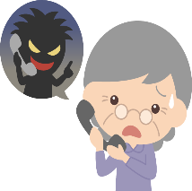
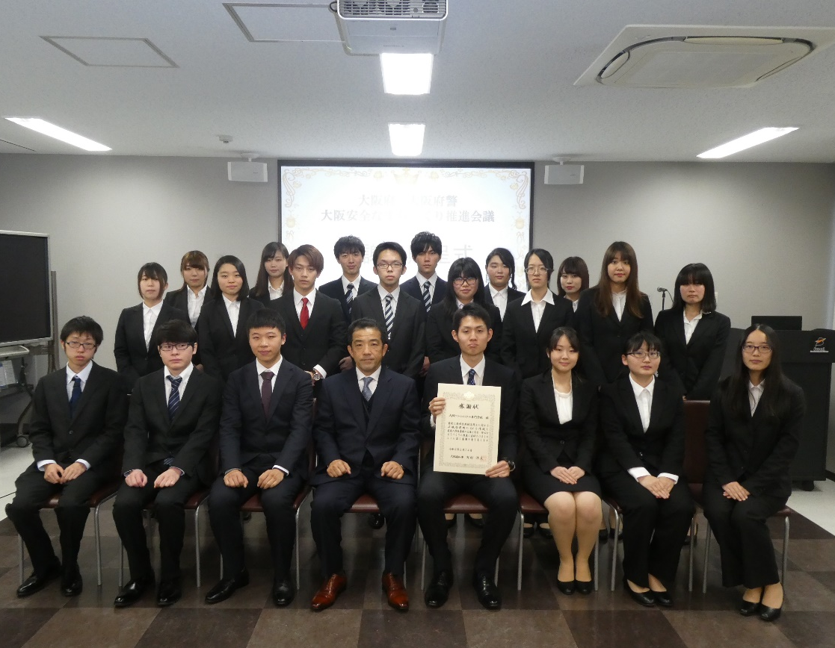
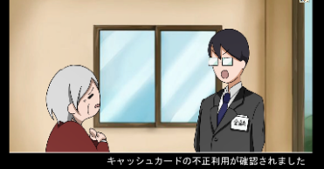
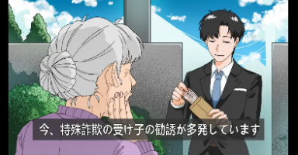
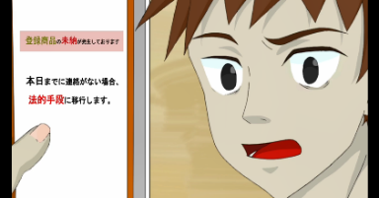
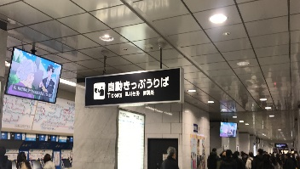
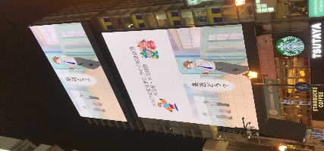
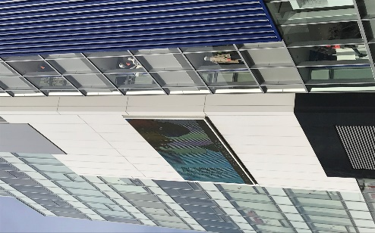
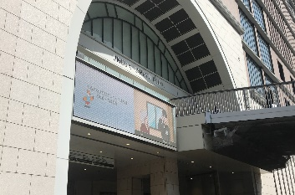
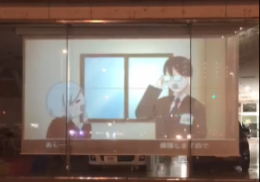
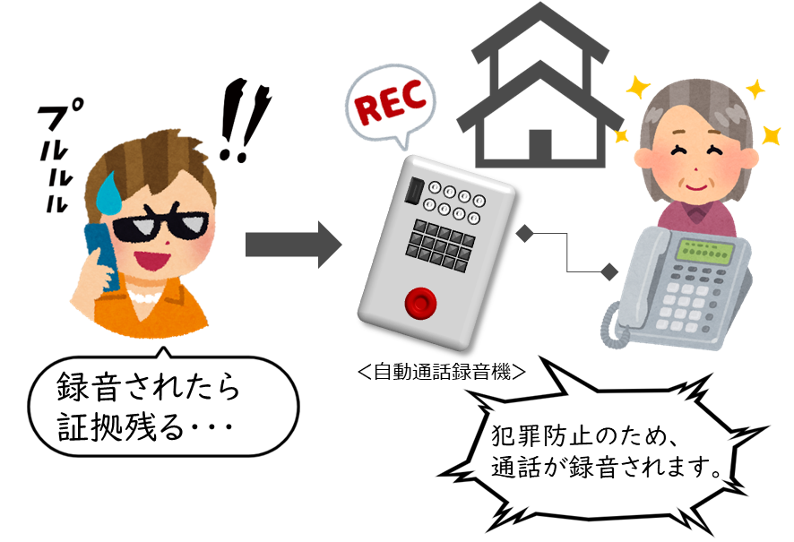
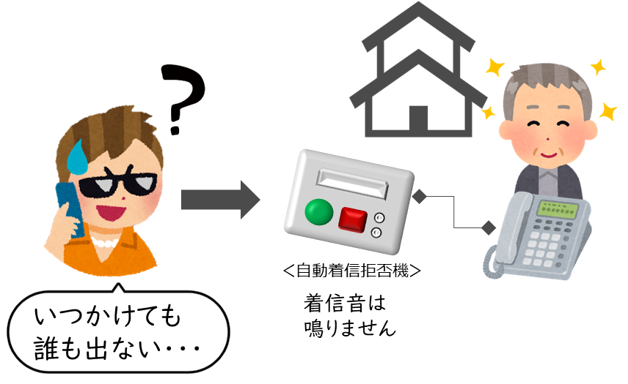
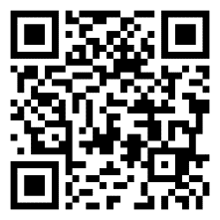
その電話、詐欺では！？
～学生の皆さんがアニメで特殊詐欺被害防止～
「家族の絆」編
「ｷｬｯｼｭｶｰﾄﾞ詐欺盗」編
「受け子対策」編
「架空料金請求詐欺」編
特殊詐欺の被害を防ぐため、大阪アニメーションスクール専門学校の学生の皆さんが特殊詐欺被害防止のための啓発アニメを作成してくれました。
大阪府内の企業も協力し、人が集まる難波・梅田の主要なデジタルサイネージや店舗のモニターなどで啓発アニメを配信し、特殊詐欺被害防止啓発のため取り組んでいただいています。
デジタルサイネージや店舗モニターなど、啓発アニメ配信にご協力いただける方がおられましたら、下記大阪府治安対策課までご連絡をお願いします。（令和2年度中）
特殊詐欺被害防止緊急対策事業
大阪府では下記特殊詐欺対策機器普及のため、府内市町村を対象に補助事業を実施してます。
お住まいの市町村で対策機器貸出事業を実施している場合は、是非ご活用をお願いします。
➀自動通話録音機
相手に電話内容を録音する旨を告げて警告し、通話を録音します。
➁自動着信拒否機
警察等から提供された迷惑電話番号からの着信を自動で拒否します。
➂防犯機能付き電話機
左記➀及び➁両方の機能を
有する電話機
問合先：大阪府 青少年・地域安全室 治安対策課 直通：０６－６９４４－６５１２
Twitterでも掲載しています！
【公式】大阪府治安対策課
@osaka_chiantai

